Slide 1

Za synodálnu Cirkev: spoločenstvo, spoluúčasť a misia
Kňazská rada
18. 11. 2021

Slide 2
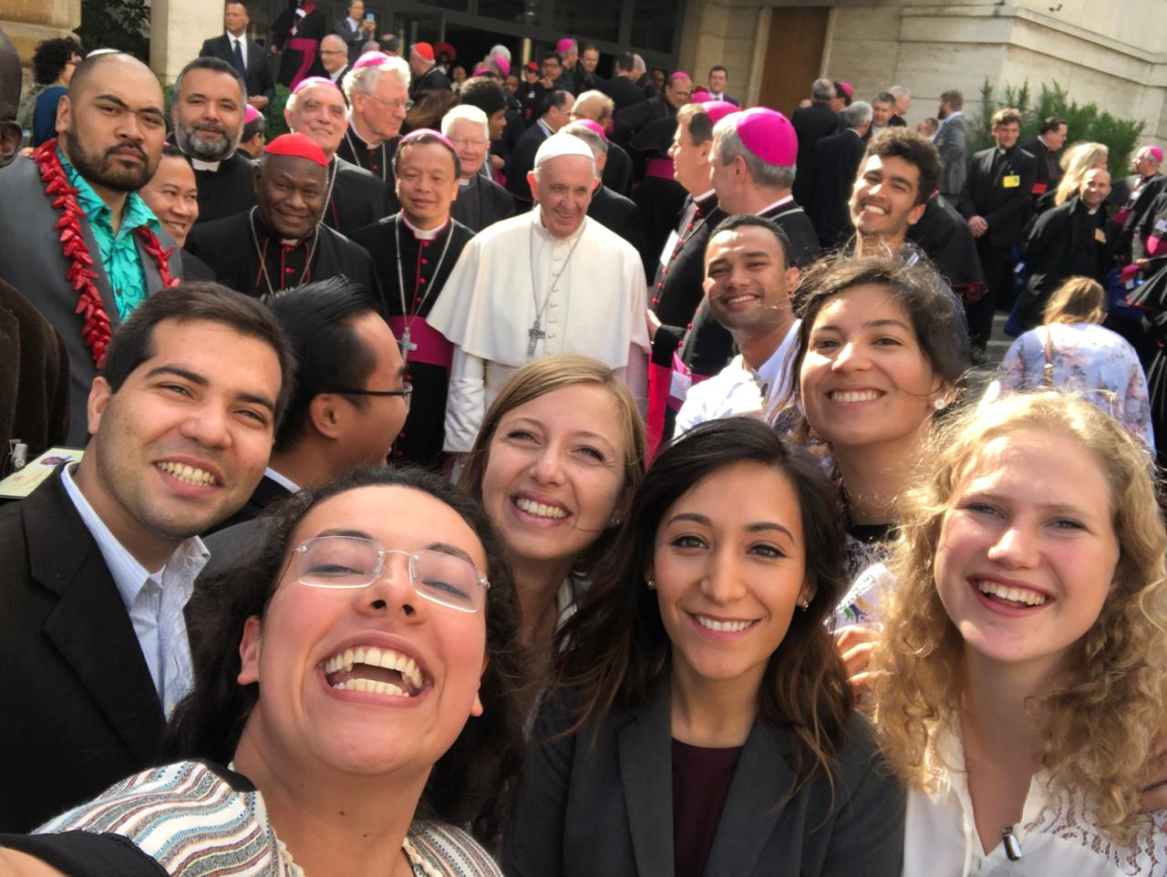
Od Synody o mladých
a od Synody o Amazónii k Synode o synodalite

Slide 3
Od udalosti k procesu
Apoštolská konštitúcia Episcopalis communio
prináša istú novosť:
(EC 4.) Etapy synodálneho zhromaždenia
Každé synodálne zhromaždenie sa má rozvíjať v troch fázach:
    Prípravná fáza
    Slávnostná fáza
    Realizačná fáza

Slide 4
Episcopalis Communio
dôraz na miestnu prípravnú fázu
(EC 4 §6.) Biskupská synoda sa musí čoraz viac stávať
privilegovaným nástrojom na počúvanie Božieho ľudu.
(EC 4 §7.) Synodálny proces má nielen východiskový,
ale aj cieľový bod v Božom ľude, na ktorý sa musia prostredníctvom
zjednoteného zhromaždenia pastierov
vyliať dary milosti, ktoré udeľuje Duch Svätý.
Notes:
Le Synode des Évêques doit aussi devenir toujours plus un instrument privilégié d’écoute du Peuple de Dieu: «Nous demandons, tout d’abord, à l’Esprit Saint, le don de l’écoute pour les Pères synodaux: écoute de Dieu, jusqu’à entendre avec Lui le cri du Peuple ; écoute du Peuple, jusqu’à y respirer la volonté à laquelle Dieu nous appelle»[23].
Bien qu’il soit, dans sa composition, conçu comme un organisme essentiellement épiscopal, le Synode n’évolue pas pour autant séparé du reste des fidèles. Il est, en revanche, un instrument adéquat pour faire entendre le Peuple de Dieu tout entier précisément à travers les Évêques, constitués par Dieu en «d’authentiques gardiens, interprètes et témoins de la foi de toute l’Église» [24], affichant d’Assemblée en Assemblée une expression éloquente de la synodalité comme «dimension constitutive de l’Église»[25].
Par conséquent, comme Jean-Paul II l’a affirmé, « toute Assemblée générale du Synode des Évêques est une forte expérience ecclésiale, bien qu'elle reste toujours perfectible dans les modalités de ses procédures. Les Évêques réunis en Synode représentent avant tout leur Église, mais ils ont également présents à l'esprit les apports des Conférences épiscopales par lesquelles ils sont désignés, se faisant porteurs de leurs opinions sur les sujets à traiter. Ils expriment ainsi les souhaits de tout le Corps hiérarchique de l'Église et, en quelque sorte, ceux du peuple chrétien dont ils sont les pasteurs »[26].
7. L’histoire de l’Église témoigne largement de l’importance du processus consultatif, afin de connaître l’opinion des Pasteurs et des fidèles en ce qui concerne le bien de l’Église. Cela revêt une telle ampleur que, même lors de la préparation des Assemblées synodales, la consultation de toutes les Églises particulières reçoit une attention spéciale. A ce premier stade, les Évêques, suivant les indications du Secrétariat Général du Synode, soumettent les questions à traiter lors de l’Assemblée synodale, aux Prêtres, aux Diacres et aux fidèles laïcs de leurs Églises, tant séparément que collectivement, sans négliger l’apport précieux qui peut venir des hommes et des femmes Consacrés. De plus, la contribution des organismes de participation des Églises particulières peut se révéler être fondamentale, en particulier le Conseil presbytéral et le Conseil pastoral, à partir desquels véritablement «une Église synodale peut commencer à prendre forme»[27].
A la consultation des fidèles s’ensuit, durant la célébration de toute Assemblée synodale, le discernement de la part des Pasteurs désignés à cet effet, unis dans la recherche d’un consensus qui résulte non pas d’une logique humaine, mais de la commune obéissance à l’Esprit Saint. Attentifs au sensus fidei du Peuple de Dieu, – «qui doivent savoir discerner avec attention parmi les courants souvent changeants de l’opinion publique» [28] –, les Membres de l’Assemblée offrent au Pontife Romain leur avis, afin que celui-ci puisse lui être utile dans son ministère de Pasteur universel de l’Église. Dans cette perspective, le fait que «le Synode n’ait normalement qu’une fonction consultative n’en diminue pas moins son importance. De fait, dans l’Église, le but de tout organe collégial, qu’il soit consultatif ou délibératif, est toujours la recherche de la vérité ou du bien de l’Église. Ainsi, quand il s’agit de vérifier la même foi, le consensus Ecclesiae n’est pas donné par le nombre des voix, mais il est le fruit de l’action de l’Esprit, âme de l’unique Église du Christ» [29]. Dès lors, le vote des Pères synodaux, «s’il résulte moralement unanime, assume un poids qualitatif ecclésial qui dépasse l’aspect simplement formel d’un vote consultatif» [30].
Enfin, à la célébration de l’Assemblée du Synode, doit suivre la phase de sa réalisation, avec le but de mettre en œuvre, dans toutes les Églises particulières, la réception des conclusions synodales, accueillies par le Pontife Romain, selon la modalité qu’il aura retenu la plus adéquate. Il est nécessaire, à ce propos, de bien garder à l’esprit que «les cultures sont très différentes entre elles et que tout principe général […] a besoin d’être inculturé pour être observé et appliqué [31].
On remarque, ainsi, que le processus synodal a non seulement un point de départ, mais également un point d’arrivée dans le Peuple de Dieu, sur lequel doivent, à travers le rassemblement de l’Assemblée des Pasteurs, se répandre les dons de grâce accordés par l’Esprit Saint.

Slide 5
Episcopalis Communio
dôraz na miestnu prípravnú fázu
Hlavný nástroj počúvania je
(EC 6 §1.) Konzultácia s Božím ľudom
V každej partikulárnej cirkvi biskupi organizujú konzultáciu s Božím ľudom s pomocou orgánov ustanovených právom bez toho, aby vylúčili akýkoľvek iný spôsob, ktorý považujú za vhodný.
K týmto orgánom nepochybne patrí referent synody, ale aj kňazská rada.

Slide 7
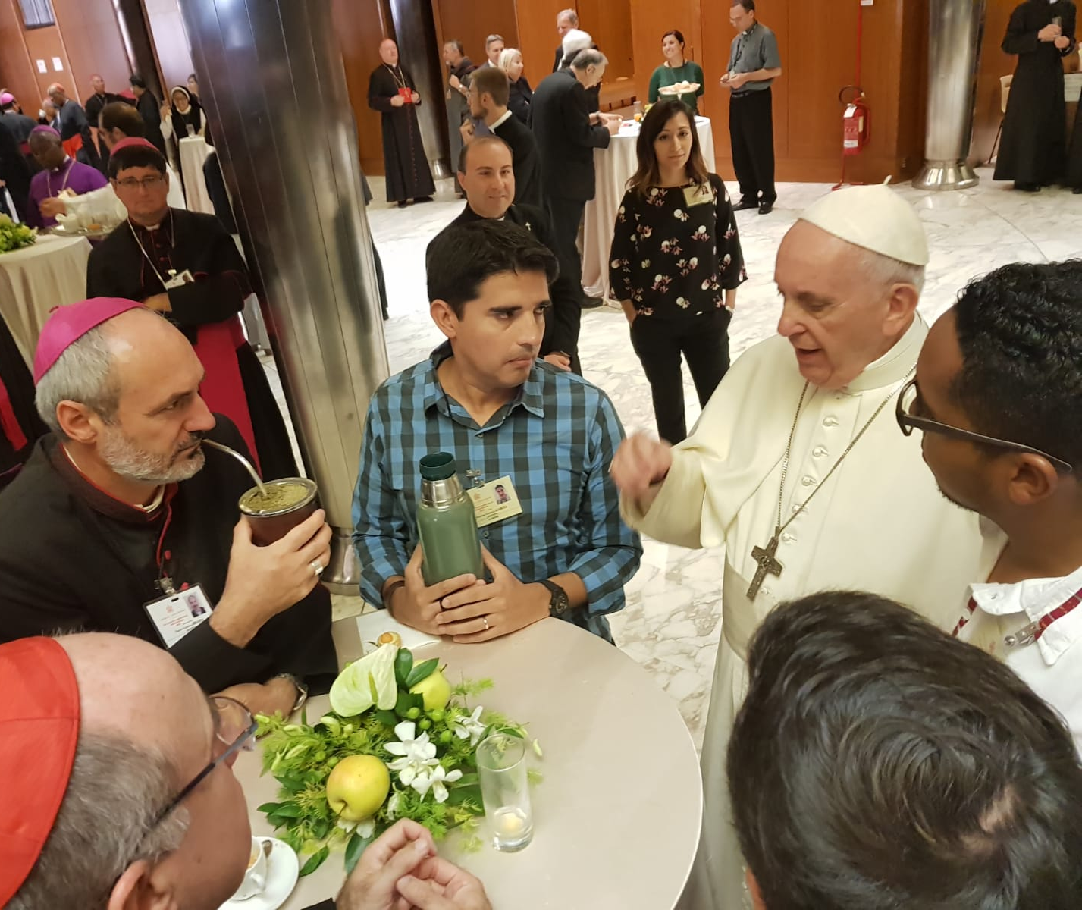
Výzva synodality „Kráčať spoločne“
To, čo od nás Pán žiada, je už v istom zmysle obsiahnuté v slove „Synoda“. Kráčať spoločne – laici, pastieri, biskup Ríma…
Pápež František
Príhovor počas spomienkovej slávnosti 50. výročia vzniku Biskupskej synody ako inštitúcie

Slide 8
Výzva synodality „Kráčať spoločne“
Je to koncept, ktorý sa dá ľahko vyjadriť slovami, ale nie tak ľahko uskutočniť v praxi.
Pápež František
Príhovor počas spomienkovej slávnosti 50. výročia vzniku Biskupskej synody ako inštitúcie

Slide 9
Výzva synody
Učiť sa synodalite
Opätovne ju vnímať a začať praktizovať

Slide 10
Rozlišovať znamenia čias vo svetle Evanjelia
  Synodálnu cestu nemôžeme oddeliť od historického kontextu, ktorý je poznačený epochálnymi zmenami. Preto sme pozvaní „skúmať znamenia čias a vysvetľovať ich vo svetle evanjelia“ (GS 4)
  (Por. PD 4.)
Globálna tragédia, akou je pandémia Covid-19
Nerovnosti a nespravodlivosti: fragmentácia a masovosť, tragické podmienky migrantov, bariéry, ktoré rozdeľujú jedinú ľudskú rodinu
Volanie chudobných a kričanie Zeme
Rany a utrpenie spôsobené závažným počtom klerikov a zasvätených osôb
(sexuálnym zneužívaním alebo aj v oblasti moci a svedomia)
  (Por. PD 6.)

Slide 11
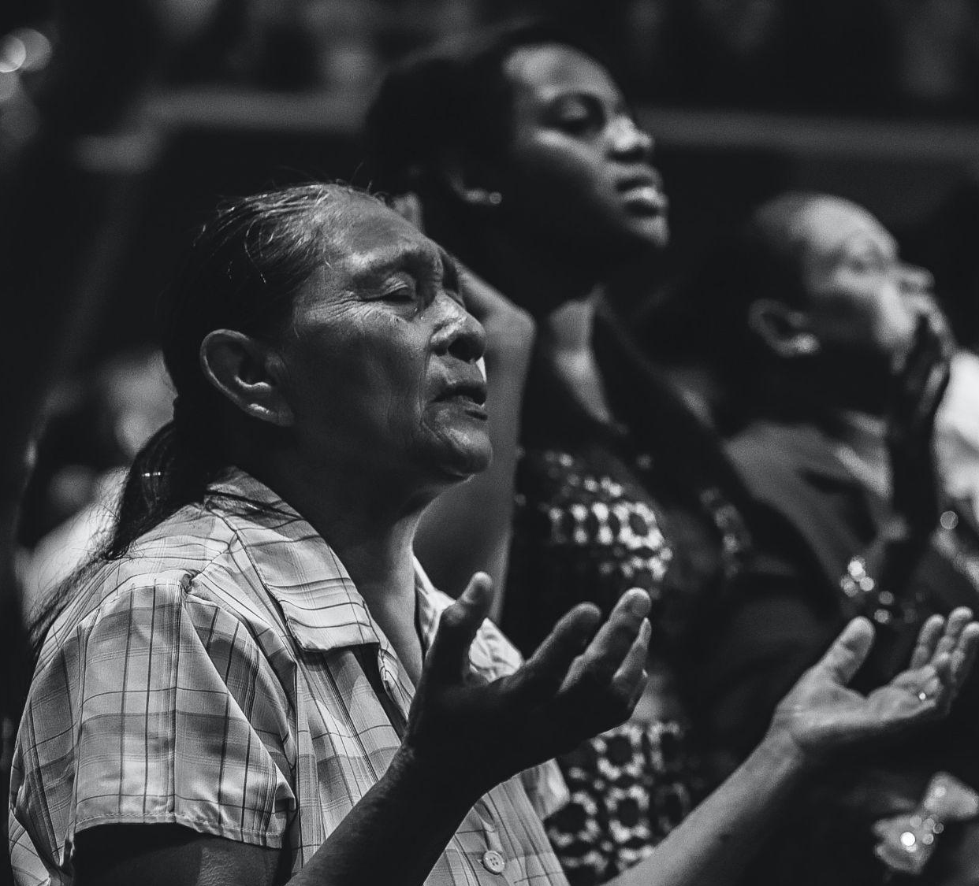
Synodalita
predstavuje v tomto kontexte hlavnú cestu pre Cirkev, ktorá je povolaná neustále sa obnovovať
pôsobením Ducha
a počúvaním
Božieho slova
(PD 9.)

Slide 12
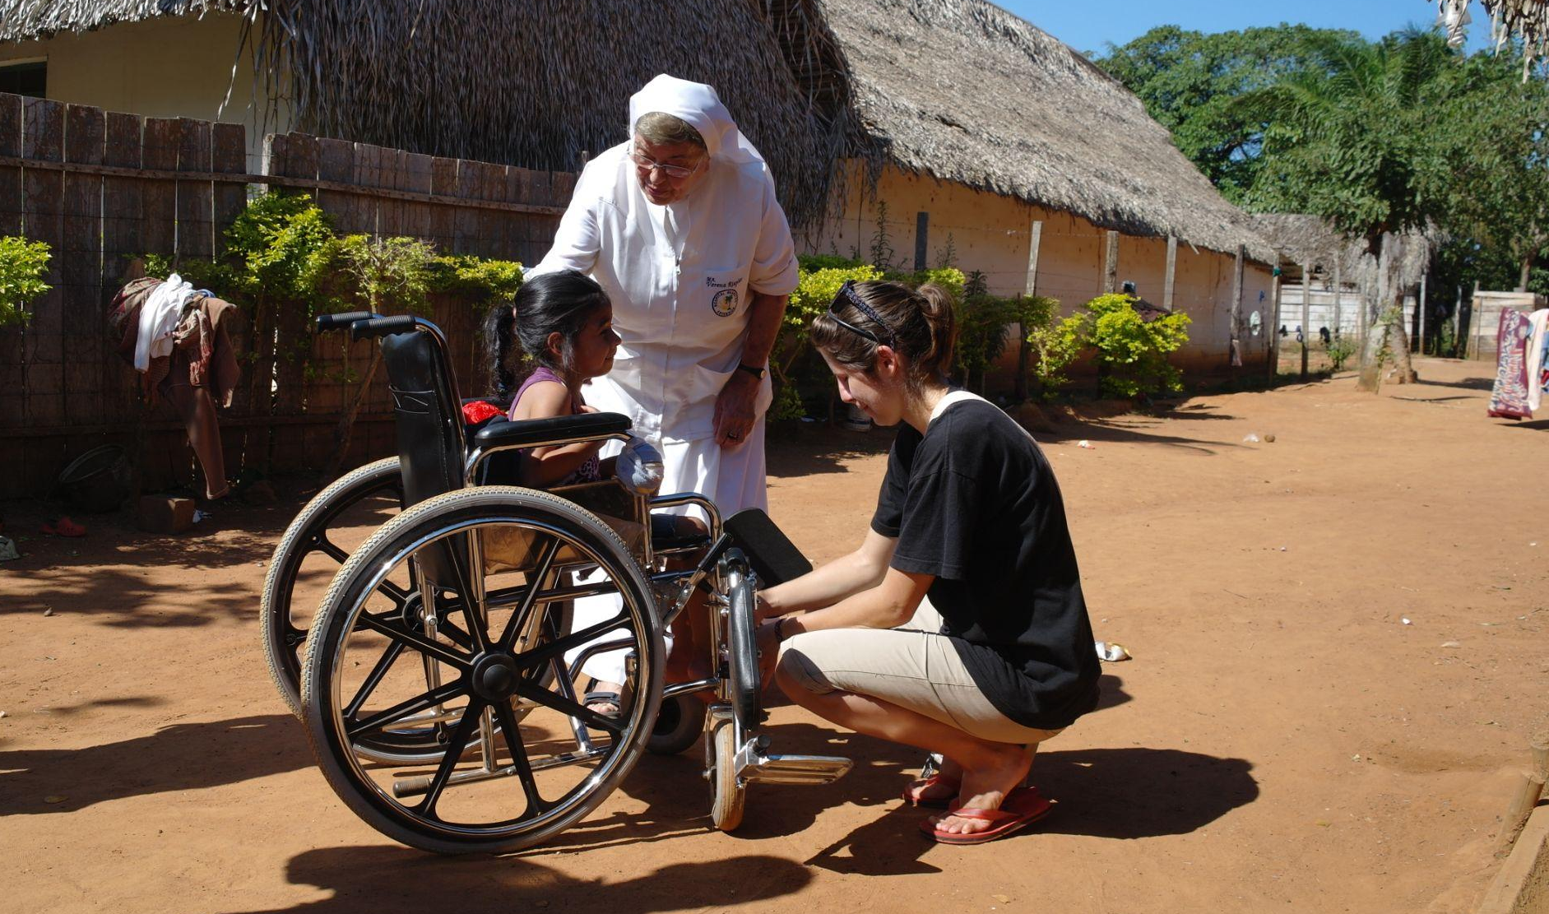
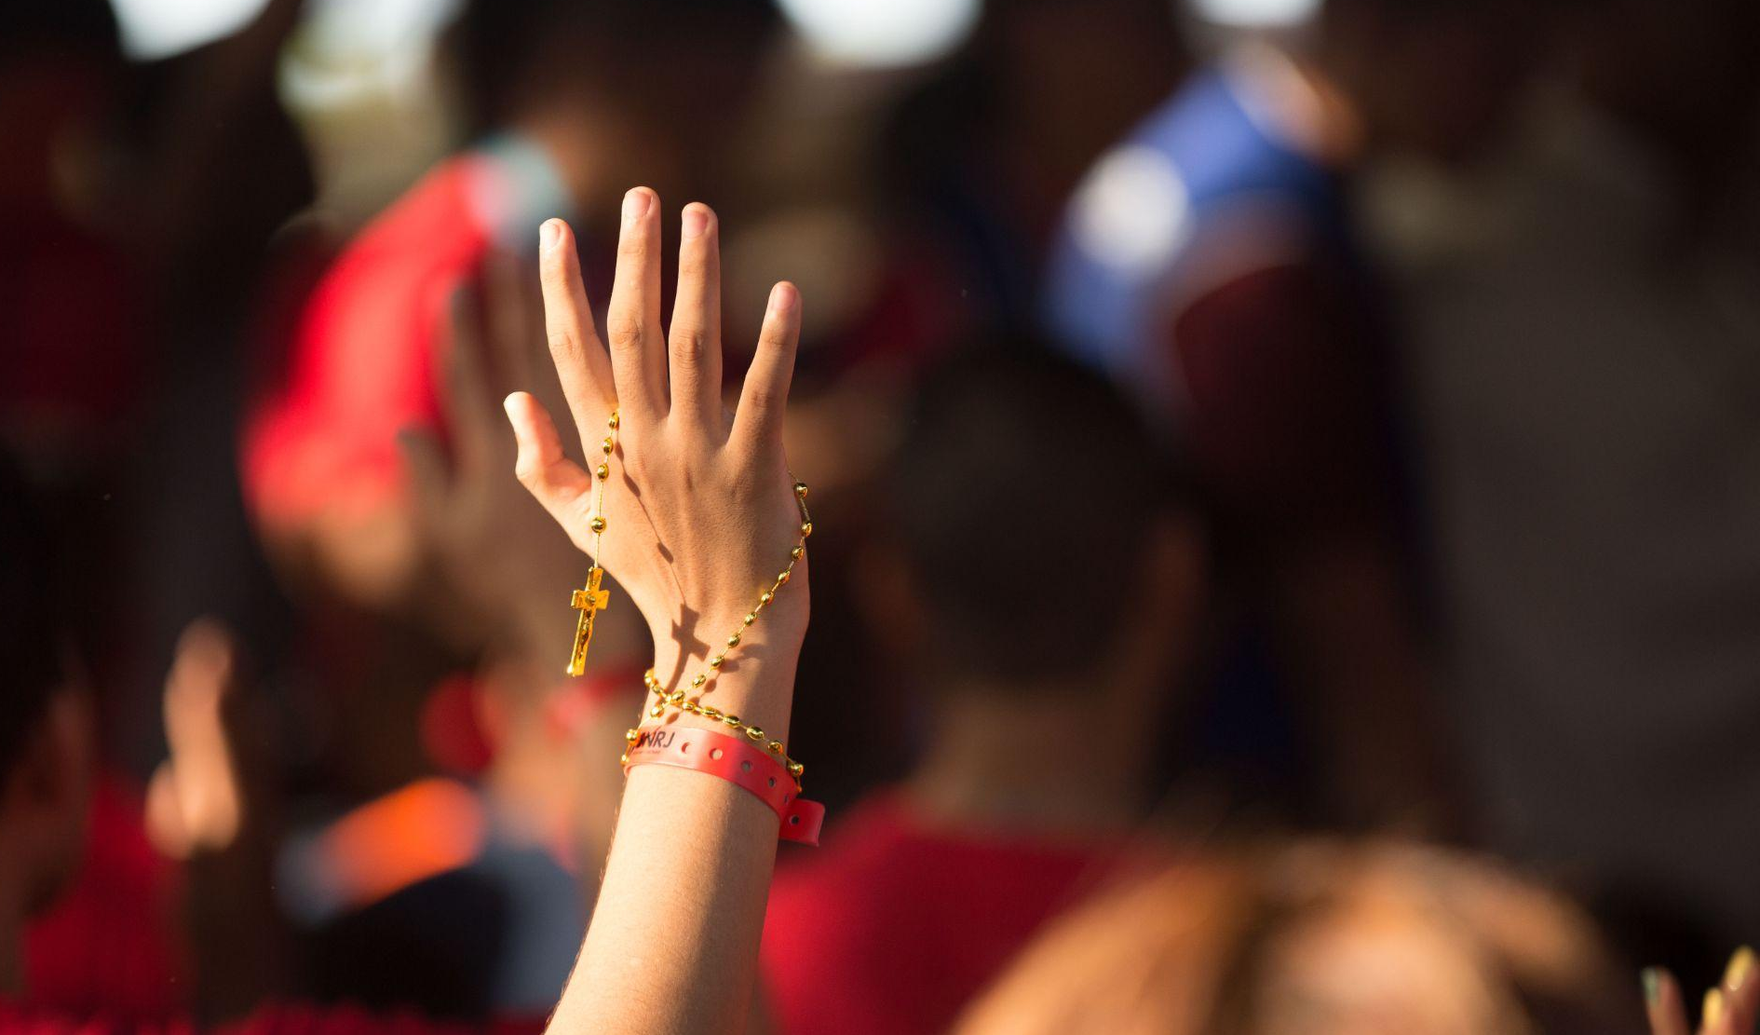
Konštitutívne synodálna Cirkev
Synoda je staré v tradícii Cirkvi veľmi ctihodné slovo… Odkazuje na Ježiša, ktorý sám seba predstavuje ako
„cestu, pravdu a život“ (Jn 14,6)
a na skutočnosť, že kresťania boli od začiatku jeho nasledovania nazývaní
„stúpencami cesty“. (Sk 9,2…)
(PD 10.)

Slide 13
Konštitutívne synodálna Cirkev
Synoda označuje
„špecifický modus vivendi et operandi
Cirkvi Božieho ľudu,
ktorým sa prejavuje a uskutočňuje
jej charakter spoločenstva.
(PD 10.)
Vo svetle participácie všetkých na živote Cirkvi mohol sv. Ján Zlatoustý povedať: „Cirkev a synoda sú synonymá“.
(PG 55, 493.)

Slide 14
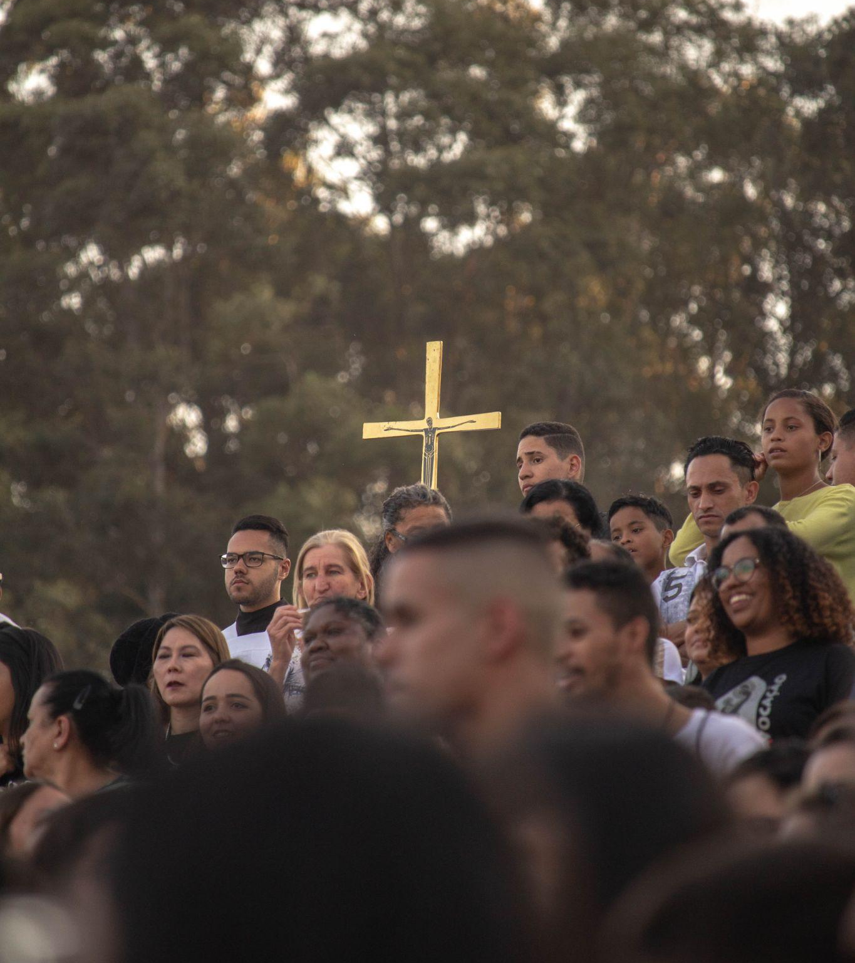
Počúvanie Božieho slova
Ježiš, zástup a apoštoli
Aby sa Cirkev čoraz viac stávala sama sebou, a aby jej poslanie prinášalo ovocie, všetci traja aktéri musia byť prítomní: Ježiš, zástup a apoštoli!
(Por. PD 18.)

Slide 15
Počúvanie Božieho slova
Traja aktéri: Ježiš, zástup a apoštoli
Hlásanie evanjelia a posolstvo spásy by neboli pochopiteľné bez neustálej Ježišovej otvorenosti voči čo najširšiemu publiku, ktoré evanjelium nazýva zástupom…
Evanjeliové ohlasovanie sa neobracia len ku niekoľkým osvieteným alebo vyvoleným.
(Por. PD 18.)

Slide 16
Počúvanie Božieho slova
Aby sa Cirkev čoraz viac stávala sama sebou, a aby jej poslanie prinášalo ovocie, všetci traja aktéri musia byť prítomní: Ježiš, zástup a apoštoli!
Bez Ježiša by bola Cirkev iba zmluvným vzťahom medzi apoštolmi a zástupmi,
ktorý preberal charakter
politických hier…
(Por. PD 18.)

Slide 17
Počúvanie Božieho slova
Aby sa Cirkev čoraz viac stávala sama sebou, a aby jej poslanie prinášalo ovocie, všetci traja aktéri musia byť prítomní: Ježiš, zástup a apoštoli!
Bez apoštolov by sa pretrhol vzťah s evanjeliovou pravdou
a zástup by bol vystavený mýtom a ideológii…
(Por. PD 18.)

Slide 18
Počúvanie Božieho slova
Aby sa Cirkev čoraz viac stávala sama sebou, a aby jej poslanie prinášalo ovocie, všetci traja aktéri musia byť prítomní: Ježiš, zástup a apoštoli!
Bez zástupu by sa vzťah apoštolov s Ježišom zdeformoval na sektársku a autoreferenčnú formu náboženstva.
(Por. PD 18.)

Slide 19
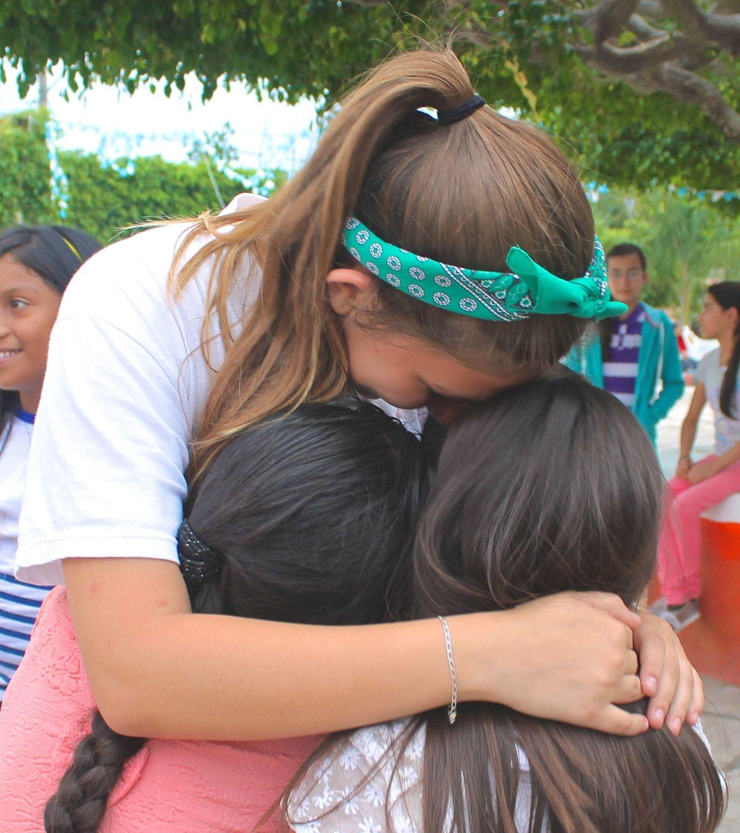
Základná otázka
synodálneho procesu
Zaznieva v kontexte výzvy „kráčať spoločne“
Ako sa dnes na rôznych úrovniach
(od miestnej až po univerzálnu) uskutočňuje toto „spoločné kráčanie“, ktoré umožňuje Cirkvi ohlasovať evanjelium v súlade s misiou, ktorá je bola zverená; a aké kroky nás Duch pozýva vykonať, aby sme rástli ako synodálna Cirkev?
(PD 2.)

Slide 20
Základná otázka
synodálneho procesu
A v kontexte konzultácie s Božím ľudom,
môžeme uvažovať o otázkach:
Ako uskutočňujeme toto „spoločné kráčanie“ dnes v našej partikulárnej cirkvi?
Aké kroky nás Duch pozýva robiť, aby sme rástli v našom „spoločnom kráčaní“?
(PD 26.)

Slide 21
Desať tematických oblastí
Druhovia na ceste: V Cirkvi a v spoločnosti ideme bok po boku po rovnakej ceste.
Počúvať: Počúvanie je prvým krokom, no vyžaduje si otvorenú myseľ a srdce bez predsudkov.
Vziať si slovo: Všetci sú pozvaní hovoriť s odvahou a parrésiou, teda integrujúc slobodu pravdu a lásku.
Sláviť: „Spoločne kráčať“ je možné len vtedy, keď sa to zakladá na komunitnom počúvaní Božieho slova a na slávení Eucharistie.
Spoluzodpovednosť za misiu: Synodalita je v službe misii Cirkvi, na ktorej sú povolaní podieľať sa všetci jej členovia.
Viesť dialóg v Cirkvi a v spoločnosti: Dialóg je cestou vytrvalosti, ktorá zahŕňa aj stíšenie a bolesť, ale je zároveň schopná prijať skúsenosti jednotlivcov a národov.
S inými kresťanskými denomináciami: Dialóg medzi kresťanmi z odlišných denominácií, zjednotenými jedným krstom, má osobitné miesto na synodálnej ceste.
Autorita a spoluúčasť: Synodálna Cirkev je Cirkev participatívna a spoluzodpovedná.
Rozlišovať a rozhodovať: V synodálnom štýle sa rozhoduje prostredníctvom rozlišovania, na základe konsenzu, ktorý vyplýva zo spoločnej poslušnosti voči Duchu.
Formovať v synodalite: Spiritualita „spoločného kráčania“ sa má stať výchovným princípom pre formovanie ľudskej osoby a kresťana, rodín a spoločenstiev.

Slide 22
Desať tematických oblastí
Majú poslúžiť ako nástroje cesty a rady, ktoré pomocou skupiny otázok inšpirujú konkrétne momenty modlitby, reflexie a výmeny skúseností.
Druhovia na ceste
Lebo v Cirkvi a v spoločnosti ideme bok po boku po rovnakej ceste.
Kto sú tí, čo vo vašej miestnej Cirkvi „kráčajú spoločne“?
Keď hovoríme „naša cirkev“, kto k nej patrí?
Kto nás žiada, aby sme kráčali spoločne?
Kto sú naši druhovia na ceste, aj mimo okruh Cirkvi?
Aké osoby alebo skupiny sú ponechané, úmyselne alebo fakticky, na okraji?

Slide 23
Desať tematických oblastí
Počúvať
Keďže počúvanie je prvým krokom,
no vyžaduje si otvorenú myseľ a srdce bez predsudkov.
Komu naša partikulárna cirkev „dlží počúvanie“?
Ako sú vypočutí laici, zvlášť mladí a ženy?
Ako integrujeme prínos zasvätených osôb?
Aký priestor má hlas menšín, odmietnutých a vylúčených?
Dokážeme identifikovať predsudky a stereotypy, ktoré nám bránia v počúvaní?
Ako načúvame sociálnemu a kultúrnemu kontextu, v ktorom žijeme?

Slide 24
Desať tematických oblastí
Vziať si slovo
Pretože všetci sú pozvaní hovoriť s odvahou a parrésiou, teda integrujúc slobodu pravdu a lásku.
Ako podporujeme v rámci nášho spoločenstva a jeho orgánov slobodný a autentický komunikačný štýl, bez dvojtvárnosti a oportunizmu?
A ako je to voči spoločnosti, ktorej sme súčasťou?
Kedy a ako dokážeme povedať to, čo nám leží na srdci?
Ako funguje vzťah s médiami (nielen katolíckymi)?
Kto hovorí v mene katolíckeho spoločenstva a ako sa vyberá?
Komu naša partikulárna cirkev „dlží počúvanie“?

Slide 25
Desať tematických oblastí
Sláviť
„Spoločne kráčať“ je možné len vtedy, keď sa to zakladá na komunitnom počúvaní Božieho slova a na slávení Eucharistie.
Akým spôsobom modlitba a liturgické slávenie reálne inšpiruje a orientuje naše „spoločne kráčanie“? A ako inšpiruje naše najdôležitejšie rozhodnutia?
Ako podporujeme aktívnu účasť všetkých veriacich na liturgii a vykonávaní posväcovacej funkcie?
Aký priestor má vykonávanie služieb lektorátu a akolytátu?
Ako podporujeme v rámci nášho spoločenstva a jeho orgánov slobodný a autentický komunikačný štýl, bez dvojtvárnosti a oportunizmu?

Slide 26
Desať tematických oblastí
Spoluzodpovednosť za misiu
Synodalita je v službe misii Cirkvi, na ktorej sú povolaní podieľať sa všetci jej členovia.
Keďže všetci sme misionárski učeníci, akým spôsobom je kažý pokrstený povolaný stať sa protagonistom misie?
Ako cirkevné spoločenstvo podporuje vlastných členov zapojených do služby v spoločnosti (v sociálnej a politickej oblasti, vo vedeckom výskume a vyučovaní, v oblasti sociálnej spravodlivosti, ochrany ľudských práv či starostlivosti o spoločný dom, atď.)?
Ako im pomáha prežívať tieto úlohy v logike misie?
Ako sa deje rozlišovanie týkajúce sa rozhodnutí súvisiacich s misiou a kto sa na ňom podieľa?
Ako boli s ohľadom na účinné kresťanské svedectvo integrované a prispôsobené rôzne tradície, zvlášť tie východné?
Ako funguje spolupráca na územiach, kde sú prítomné rôzne cirkvi sui iuris?

Slide 27
Desať tematických oblastí
Viesť dialóg v Cirkvi a v spoločnosti
Dialóg je cestou vytrvalosti, ktorá zahŕňa aj stíšenie a bolesť, ale je zároveň schopná prijať skúsenosti jednotlivcov a národov.
Aké sú miesta a spôsoby dialógu v rámci našej partikulárnej cirkvi?
Ako sa vyrovnávame s odlišnými pohľadmi, konfliktmi, ťažkosťami?
Ako podporujeme spoluprácu so susednými diecézami, s náboženskými komunitami prítomnými na našom území a medzi nimi a tiež s laickými združeniami a hnutiami a medzi nimi navzájom, atď.?
Aké skúsenosti s dialógom a spoločným úsilím máme spolu s veriacimi iných náboženstiev a s neveriacimi?
Ako Cirkev vedie dialóg a učí sa od iných spoločenských inštitúcií: sveta, politiky, ekonomiky, kultúry, občianskej spoločnosti, chudobných...?

Slide 28
Desať tematických oblastí
S inými kresťanskými denomináciami
Dialóg medzi kresťanmi z odlišných denominácií, zjednotenými jedným krstom, má osobitné miesto na synodálnej ceste.
Aké vzťahy udržiavame s našimi bratmi a sestrami z iných kresťanských denominácií?
Akých oblastí sa týkajú?
Aké ovocie máme z tohto „spoločného kráčania“?
S akými ťažkosťami sme sa stretli?

Slide 29
Desať tematických oblastí
Autorita a spoluúčasť
Synodálna Cirkev je Cirkev participatívna a spoluzodpovedná.
Ako sa stanovujú ciele, ktoré treba sledovať, cesty k nim a kroky, ktoré treba uskutočniť?
Ako sa vykonáva autorita v rámci našej partikulárnej cirkvi?
Aká je prax tímovej práce a spoluzodpovednosti?
Ako podporujeme laické služby a prevzatie zodpovednosti veriacimi?
Ako fungujú synodálne orgány na úrovni partikulárnej cirkvi? Prináša to plodné skúsenosti?

Slide 30
Desať tematických oblastí
Rozlišovať a rozhodovať
V synodálnom štýle sa rozhoduje prostredníctvom rozlišovania, na základe konsenzu, ktorý vyplýva zo spoločnej poslušnosti voči Duchu.
Pomocou akých postupov a metód sa spoločne rozlišuje a prijímajú rozhodnutia? Ako je možné ich zlepšiť?
Ako podporujeme spoluúčasť na rozhodovaní v rámci hierarchicky štruktúrovaného spoločenstva?
Ako skĺbiť konzultačnú fázu s rozhodovacou, decision-making proces s momentom decision-taking?
Akým spôsobom a akými prostriedkami podporujeme transparentnosť a zodpovednosť?

Slide 31
Desať tematických oblastí
Formovať v synodalite
Spiritualita „spoločného kráčania“ sa má stať výchovným princípom pre formovanie ľudskej osoby a kresťana, rodín a spoločenstiev.
Ako formujeme osoby, zvlášť tie, čo zastávajú zodpovedné úlohy v rámci kresťanskej komunity, aby boli schopné „spoločne kráčať“, počúvať sa navzájom a viesť dialóg?
Akú formáciu ponúkame, pokiaľ ide o rozlišovanie a vykonávanie autority?
Aké nástroje nám pomáhajú pochopiť dynamiku kultúry, v ktorej sme ponorení, a jej dopad na náš štýl prežívania Cirkvi?

Slide 32
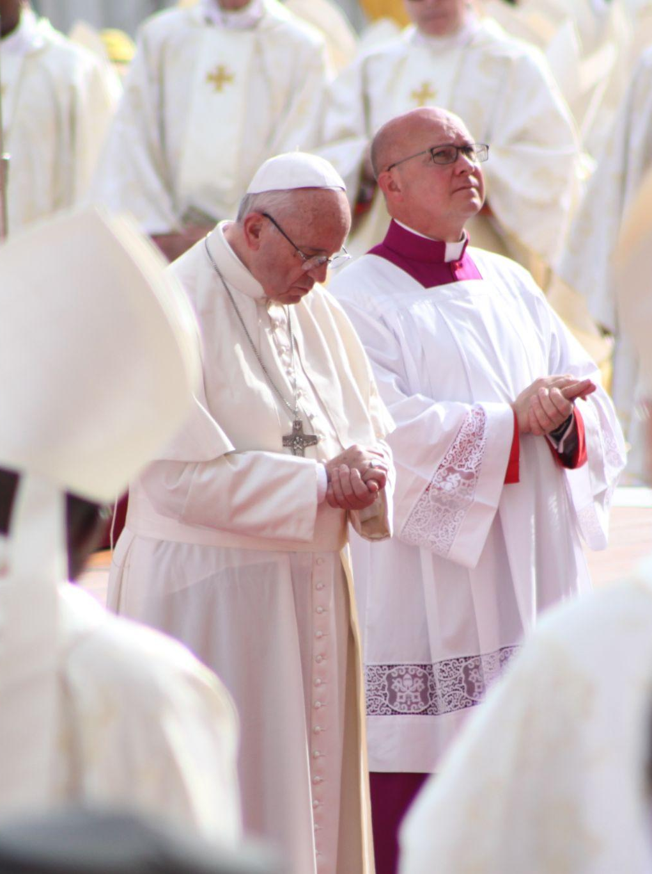
Dve roviny konzultačnej fázy
synodálnej cesty
Podporiť dialóg s Bohom
preto by sme nemali zabúdať na jej duchovný rozmer
a dialóg s ľuďmi navzájom
keďže nás synoda nenúti, ale pozýva kráčať spoločne, tento dialóg má byť
láskavý a konštruktívny

Slide 33
Dve roviny konzultačnej fázy
synodálnej cesty
Konzultácie sa obracajú na
kňazov, diakonov, laikov, zasvätených…
Osobitne sa žiada príspevok od kňazskej rady a pastoračnej rady, pretože počnúc nimi sa môže začať formovať skutočne synodálna cirkev.
(PD 32.)

Slide 34
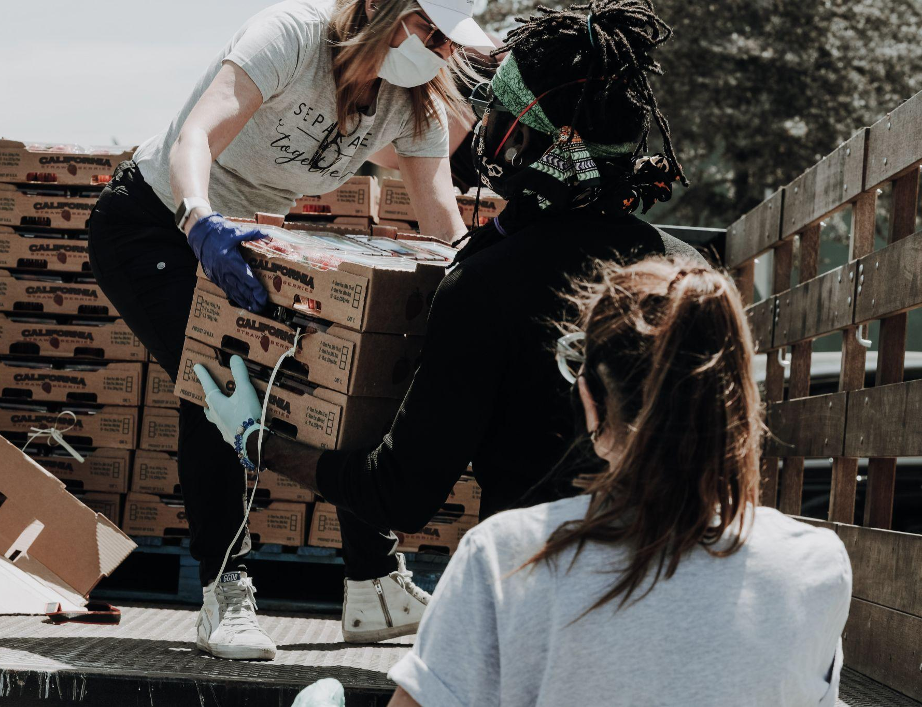
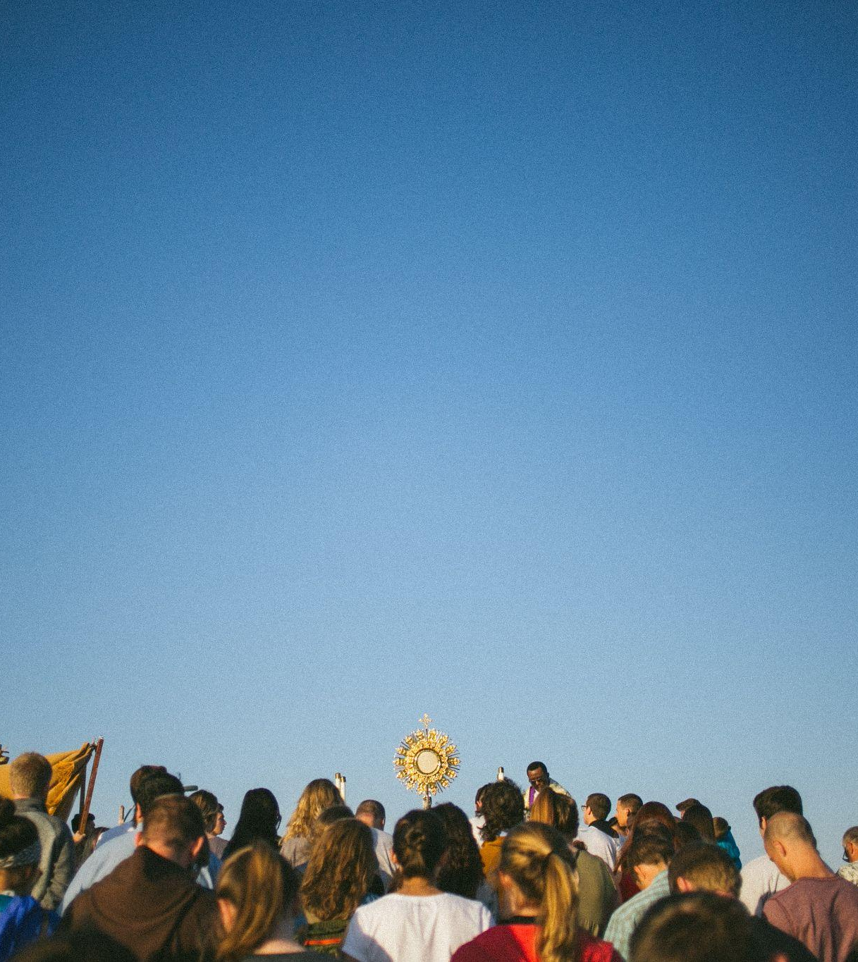
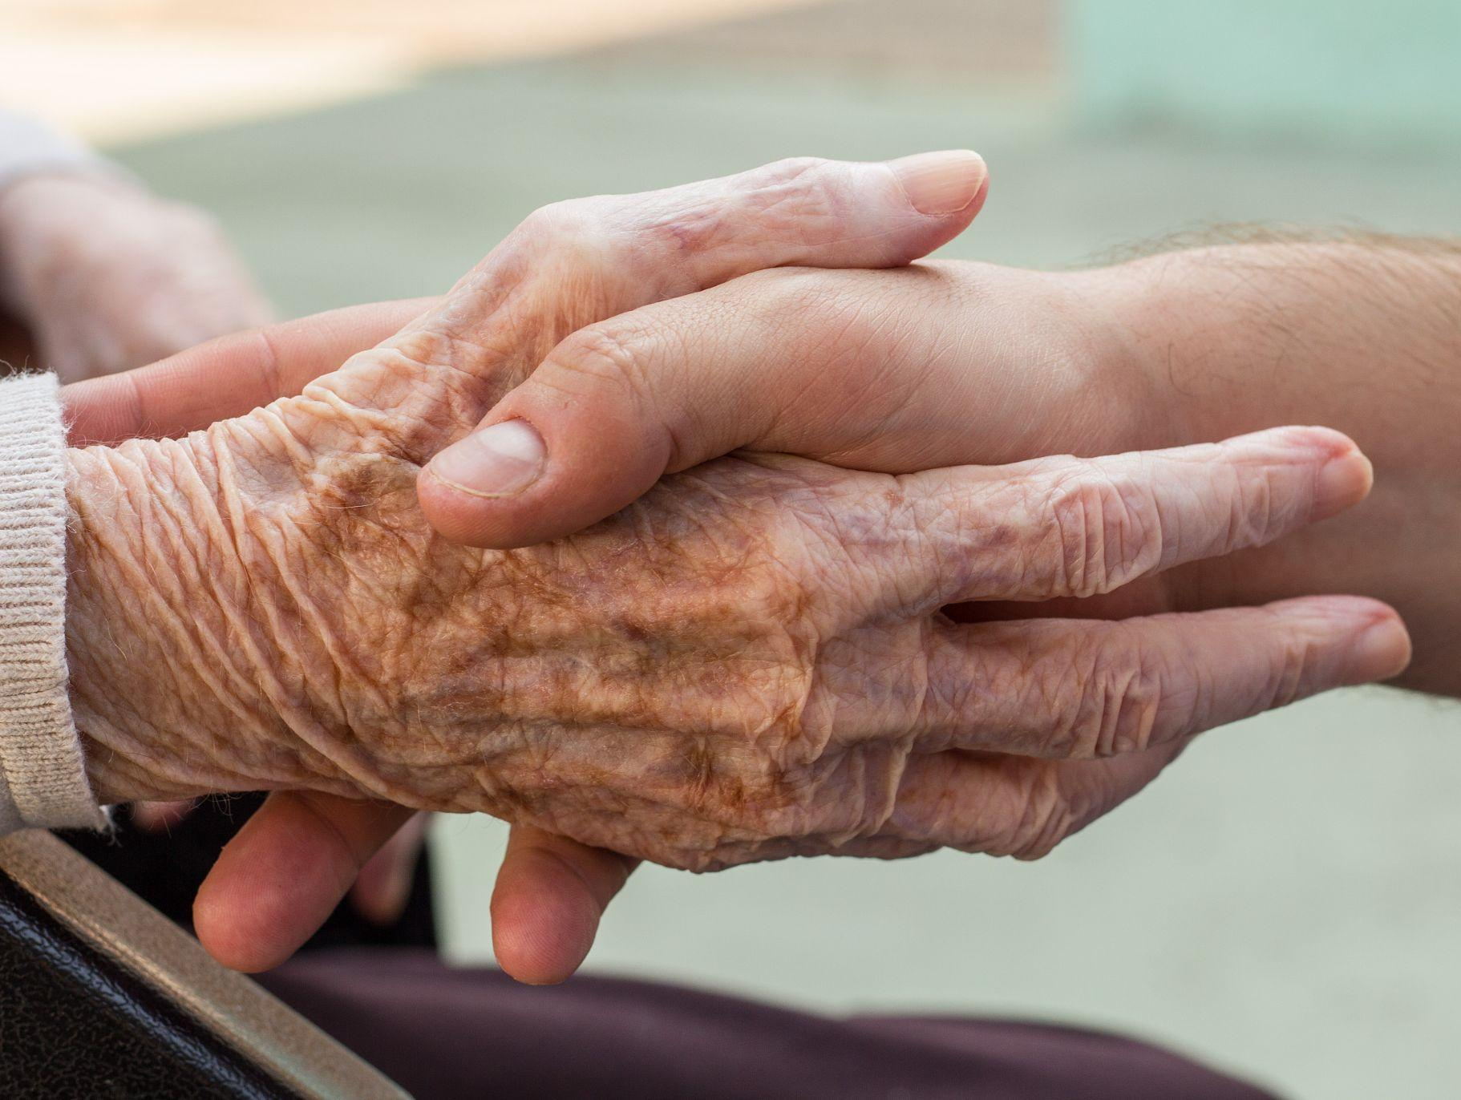
Ide o konzultáciu
s Bohom a ľuďmi,
preto cieľom synody,
nie je produkovať dokumenty, ale
„dať vypučať snom,
vzbudiť proroctvá a videnia,
dať rozkvitnúť nádejam,
podnietiť dôveru, obviazať rany,
previazať vzťahy, vzbudiť úsvit nádeje,
učiť sa jeden od druhého
a vytvoriť pozitívne vnímanie,
ktoré osvieti mysle, zahreje srdcia,
navráti silu rukám.“
(PD 32.)

Slide 35
Cestovná mapa
Vzorový postup, ktorý ponúka Vademékum.
Ide o niekoľko krokov, ktoré majú jednotlivé diecézy zvážiť
na základe miestnych pomerov
Menovanie referenta - 15.10.2021
Slávnostné zahájenie synody - 17.10.2021
(vo farnosti Tajov a v Katedrále sv. Františka Xaverského)

Slide 36
Cestovná mapa
Rozlišovanie cesty pre našu diecézu - dôležitá etapa synodálnej cesty
- Synoda nás chce rozhýbať, ale nemôže sa robiť nasilu
- nemá ísť o zaťažujúce bremeno, ktoré sa urobí iba formálne
- cieľom nie je preťažovať farnosti, ale skôr integrovať synodálny proces do miestnej cirkvi tvorivými spôsobmi, ktoré podporia hlbšie spoločenstvo, plnšiu účasť a plodnejšiu misiu.
- podobne môžeme uvažovať o 10 tematických oblastiach
Na tomto mieste neviem povedať, čo je pre nás najvhodnejšie. No je to dôležité a samotné rozlišovanie a plánovanie cesty je už súčasťou synody a začiatkom synodálnej konverzie. (Por. PD 2. príloha.)

Slide 37
Cestovná mapa
Pracovná skupina / Synodálny tím
- Rozlišovanie najvhodnejšej cesty pre našu diecézu, nemôže stáť na
jednom človeku.
- Výrazne sa odporúča postupovať modelom dobrovoľnosti a
spoluzodpovednosti s tými,
- ktorí na základe otvoreného procesu prejavia záujem a ochotu pomôcť.
Komunikácia so všetkými
Príprava a predloženie diecéznej syntézy

Slide 38
Plánované a navrhované termíny
Tvorba synodálneho tímu a rozlišovanie cesty pre našu diecézu - približne do 31.12.2021
Konzultačná fáza na farskej úrovni (spoločenstvá a stretnutia deti, mládých, slobodných, rodín, ale aj rôzne modlitbové združenia a spolky…) - do 30.4.2022
Konzultačná fáza medzi kňazmi a diakonmi na dekanátnej úrovni - do 31.5.2022
Zasielanie spätnej väzby a reflexie z konzultačnej fázy vo farnostiach, spoločenstvách a dekanátoch - do 20.6.2022
Spracovanie podkladov, príprava a predloženie diecéznej syntézy - do 30.6.2022
(termín konzultačnej fázy pre partikulárne cirkvi je do 15. augusta 2022)

Slide 39
Dôležité body
Synoda o synodalite: spoločenstvo, spoluúčasť, misia
je výzva a pozvanie kráčať spoločne
Pozvaní sme ku dialógu s Bohom a s ľuďmi navzájom
Tento dialóg má byť láskavý a konštruktívny
Nemá byť bremenom, ale pozýva nás - chce nás rozhýbať,
aby mohli vypučať sny a rozhýbať sa nádeje…
Notes:
https://www.vatican.va/roman_curia/congregations/cfaith/cti_documents/rc_cti_20180302_sinodalita_it.html
Nous devons avancer sur ce chemin. Le monde dans lequel nous vivons, et que nous sommes appelés à aimer et à servir même dans ses contradictions, exige de l’Eglise le renforcement des synergies dans tous les domaines de sa mission. Le chemin de la synodalité est justement celui que Dieu attend de l’Eglise du troisième millénaire.
* * *
Ce que le Seigneur nous demande, en un certain sens, est déjà pleinement contenu dans le mot ‘‘Synode’’. Marcher ensemble – Laïcs, Pasteurs, Evêque de Rome – est un concept facile à exprimer en paroles, mais pas si facile à mettre en pratique.

Slide 41


Ďakujem

